Slide 1












Slide 2
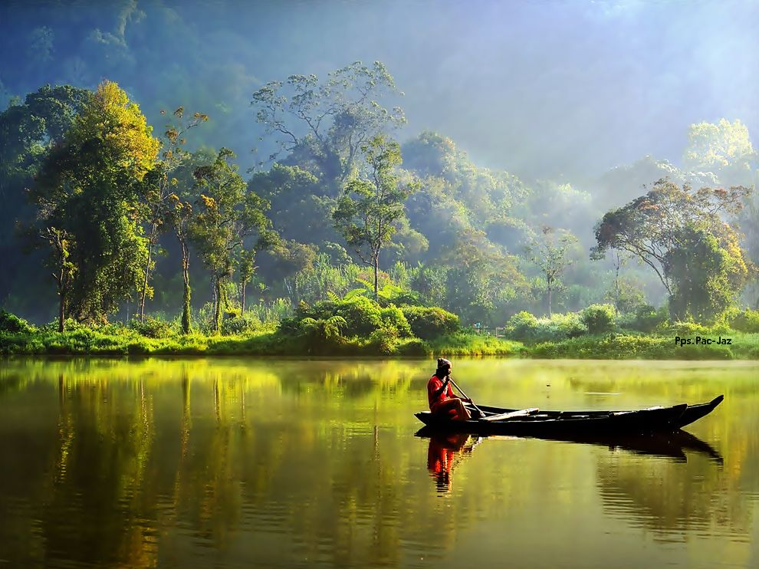
Indonesia

Slide 3
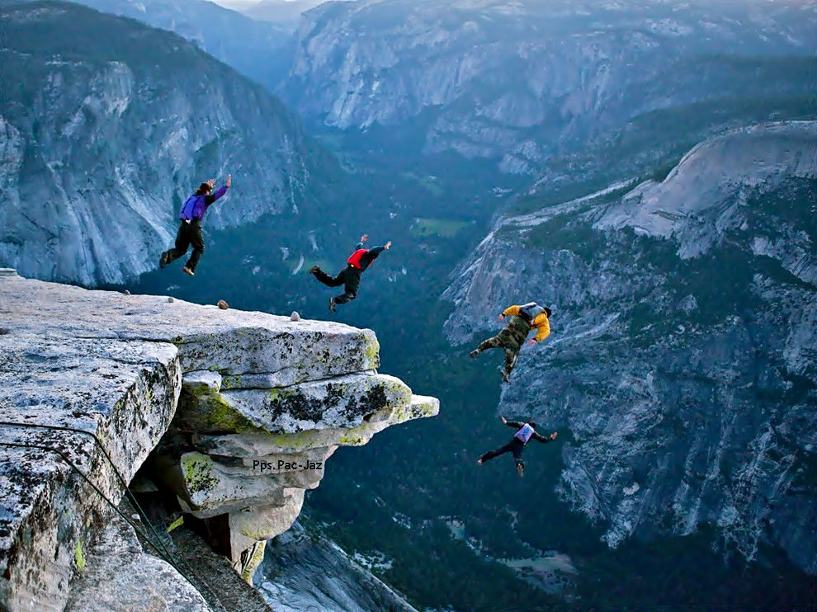
En Yosemite Este Deporte Está Permitido
(Base De Jumpin En Yosemite)

Slide 4
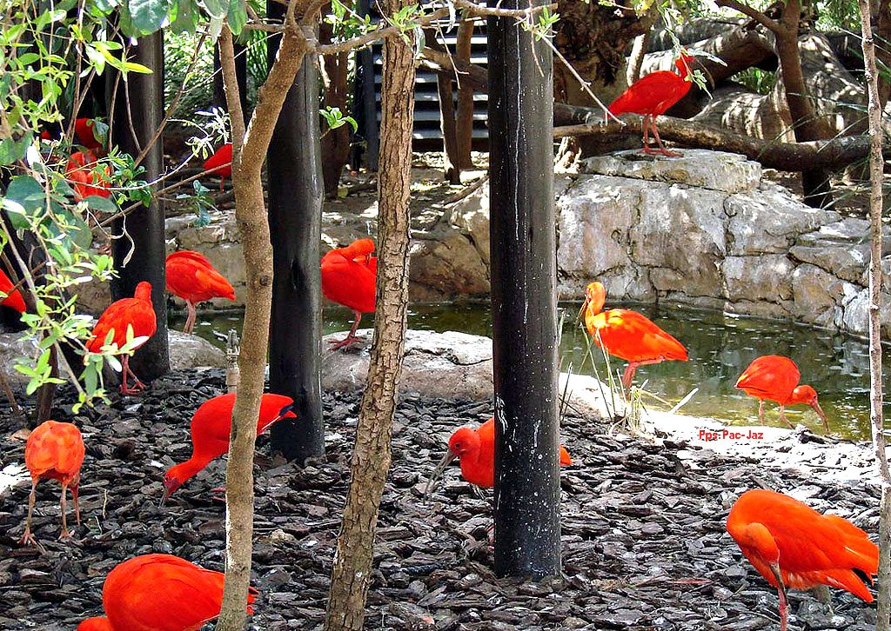
Flamencos

Slide 5
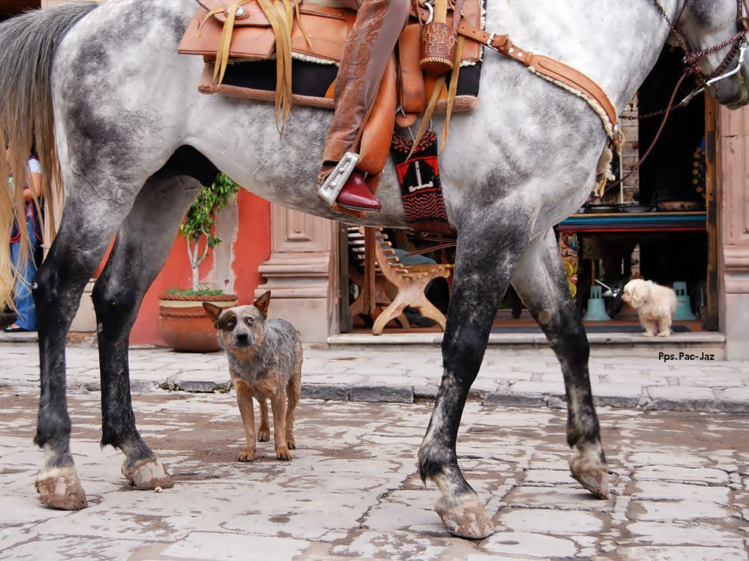
Perro azul San Miguel de Allende méxico

Slide 6
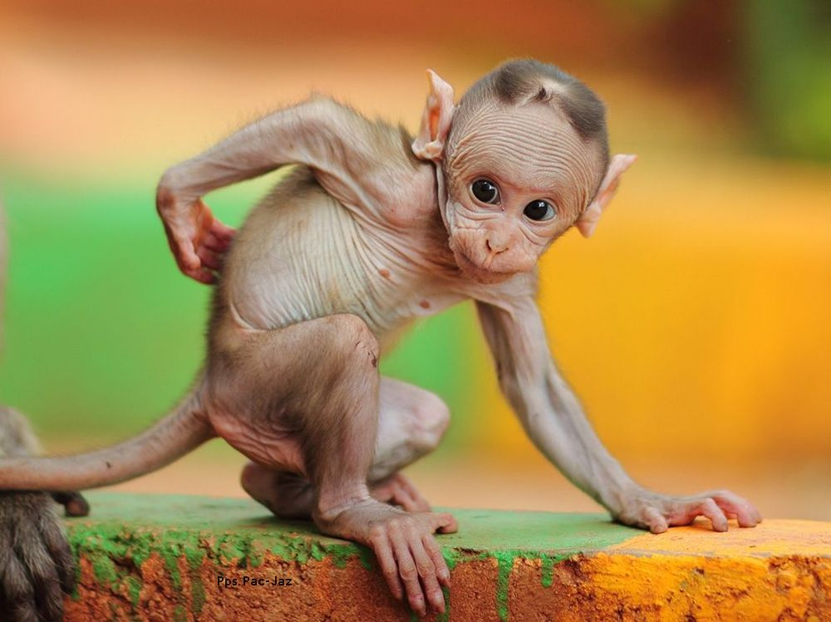
Macaco Baby

Slide 7
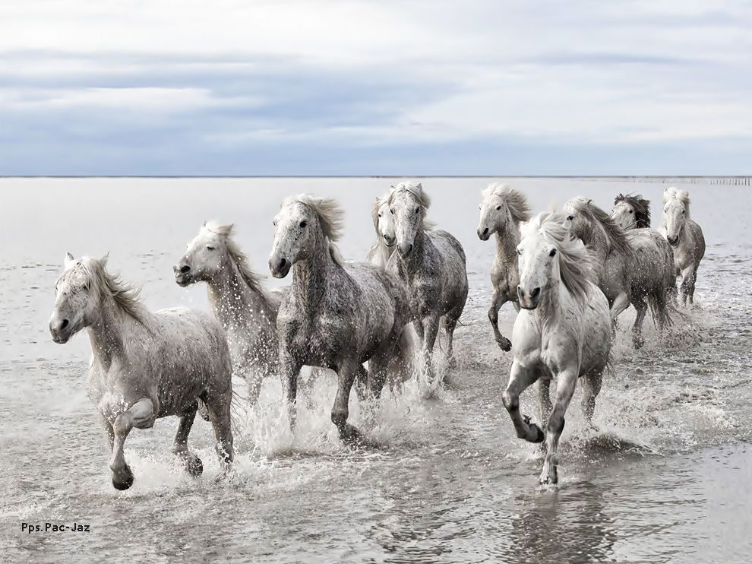
Caballos Salvaje Parque Natural De Camargue

Slide 8
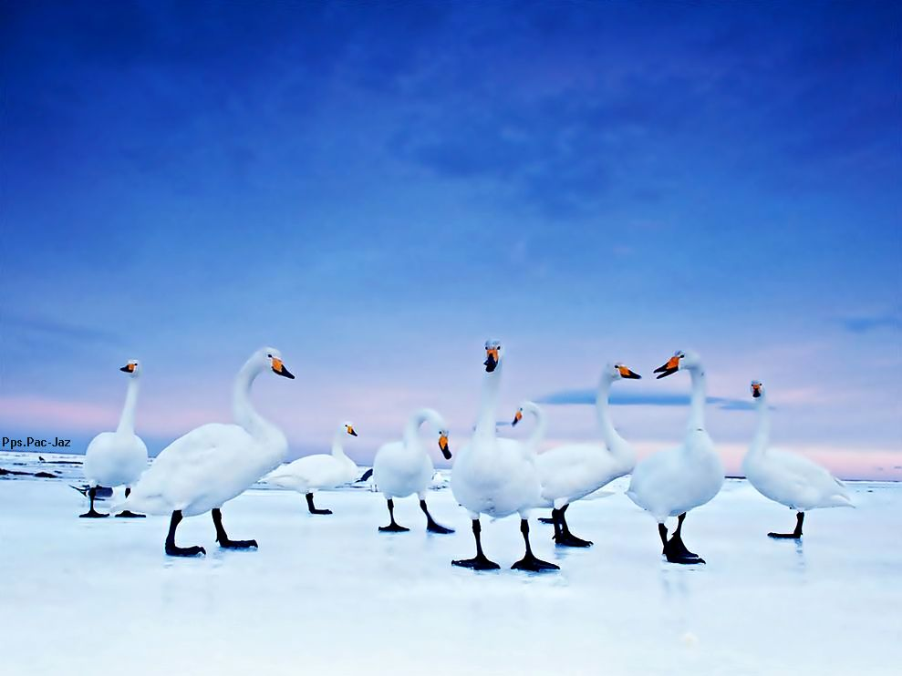
Cisnes

Slide 9

De lejos parece una belleza , de cerca lo es

Slide 10
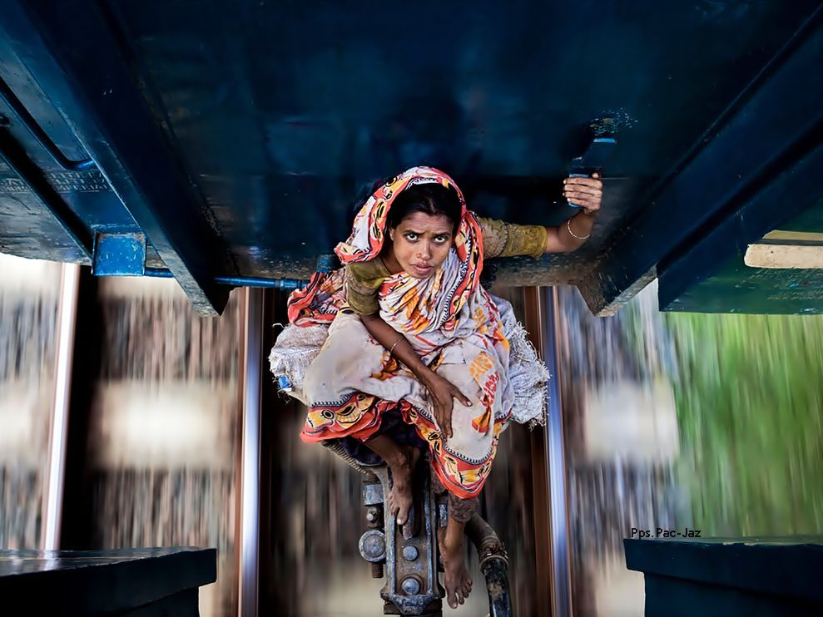
Entre Dos Vagones Bangladesh

Slide 11
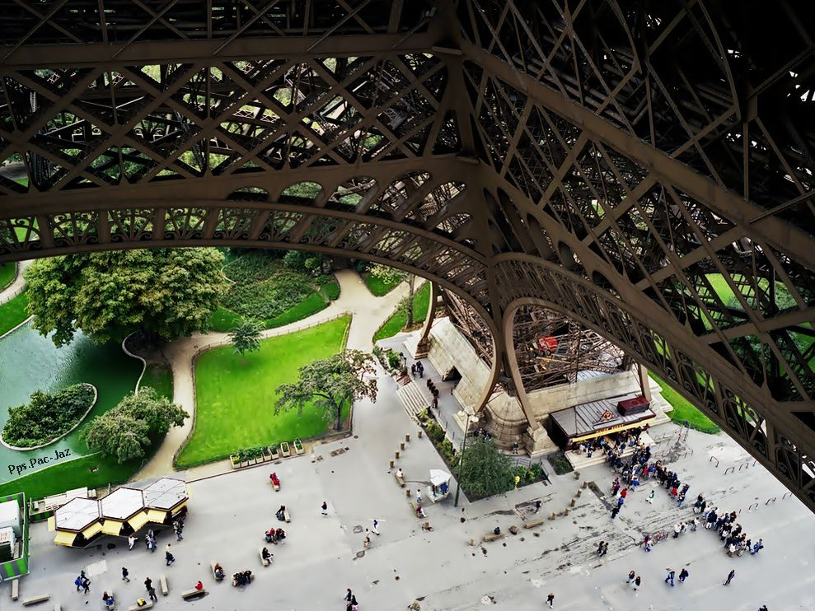
Desde Arriba

Slide 12
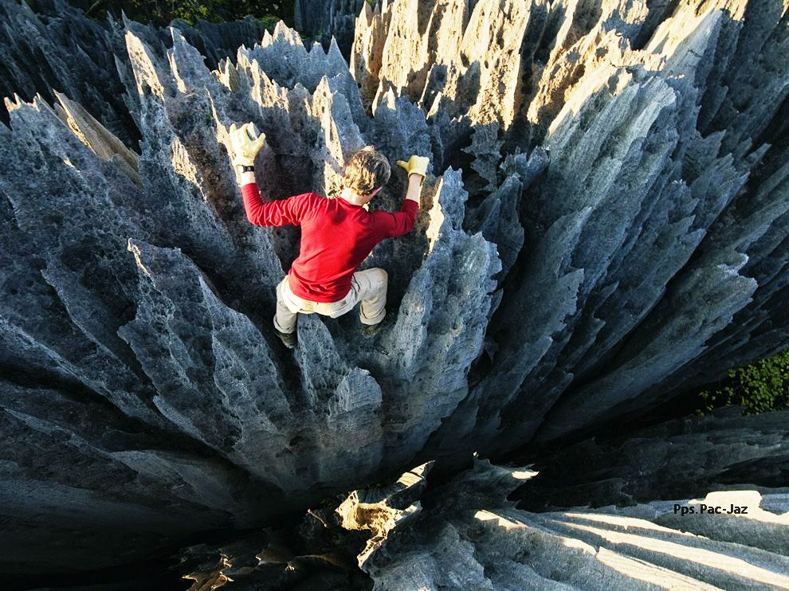
Escalador En Madagascar Las Formaciones
Se Llaman Tsingy Cortan La Piel

Slide 13
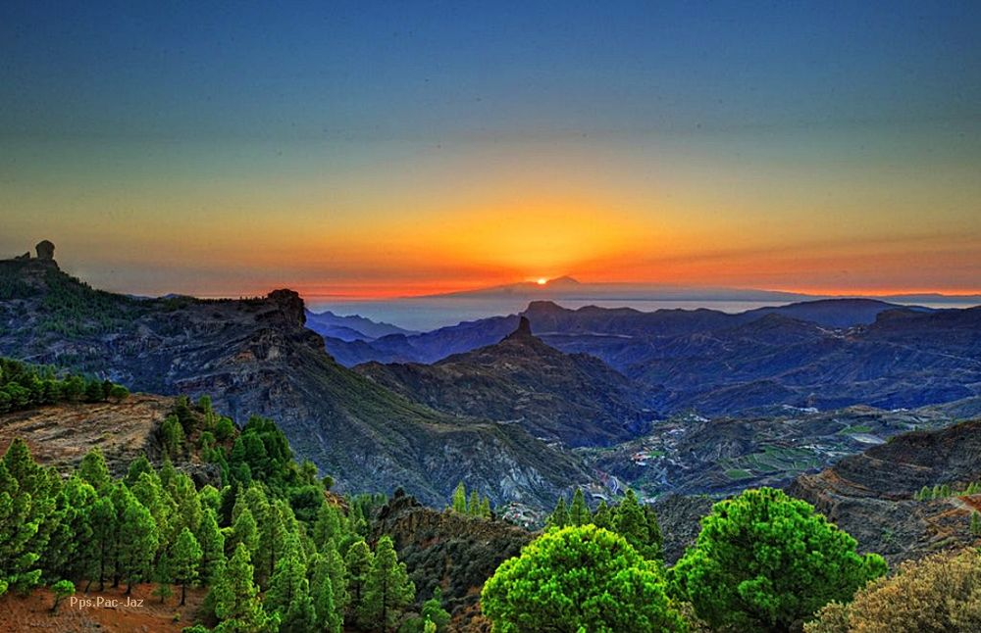
La Cumbre Gran Canaria

Slide 14
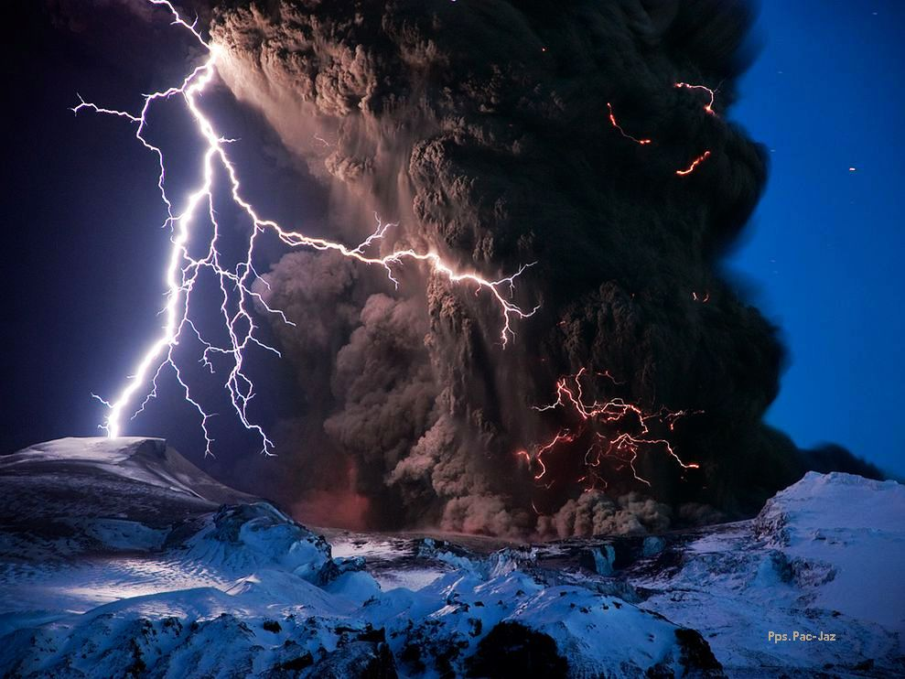
Volcán Eyjafjallajökull Islandia

Slide 15
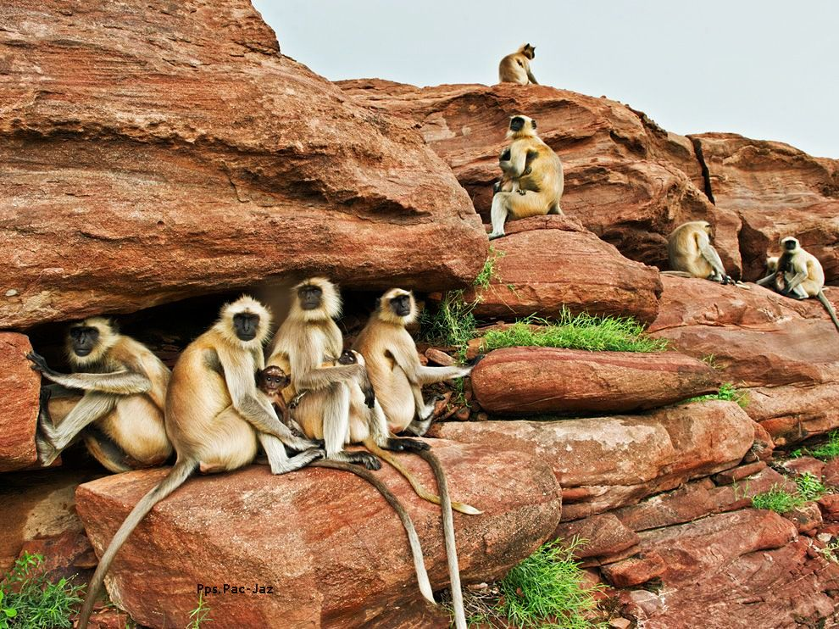
Familia De Macacos reunida

Slide 16
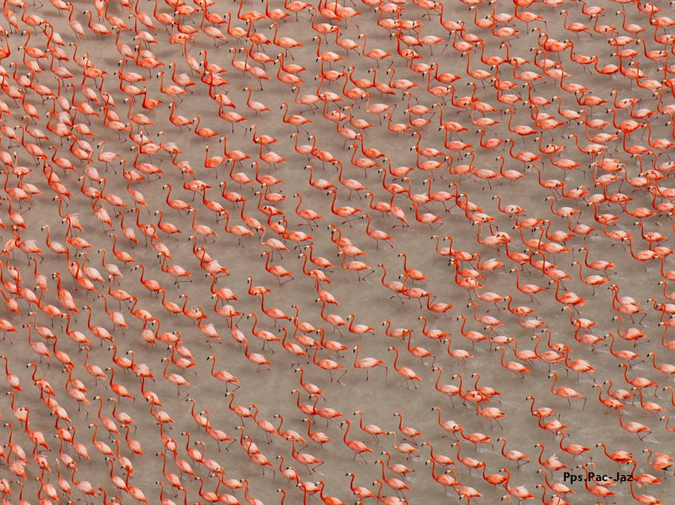
Flamingo Cerca De Sisal México

Slide 17
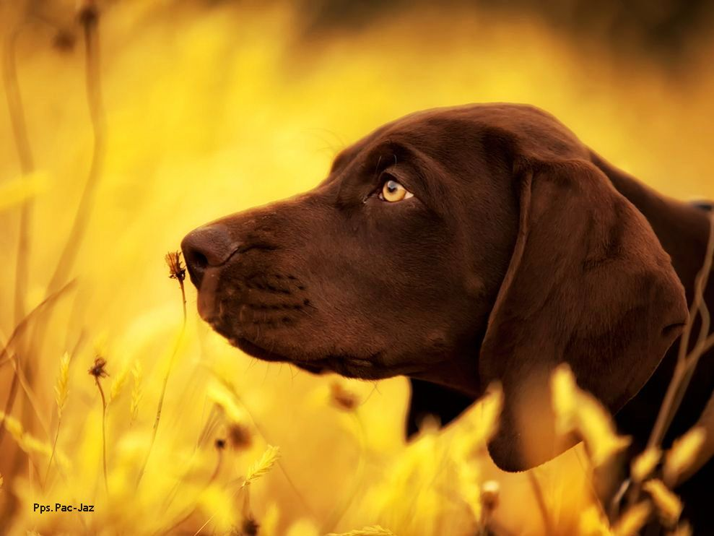
Mirada Dulce

Slide 18
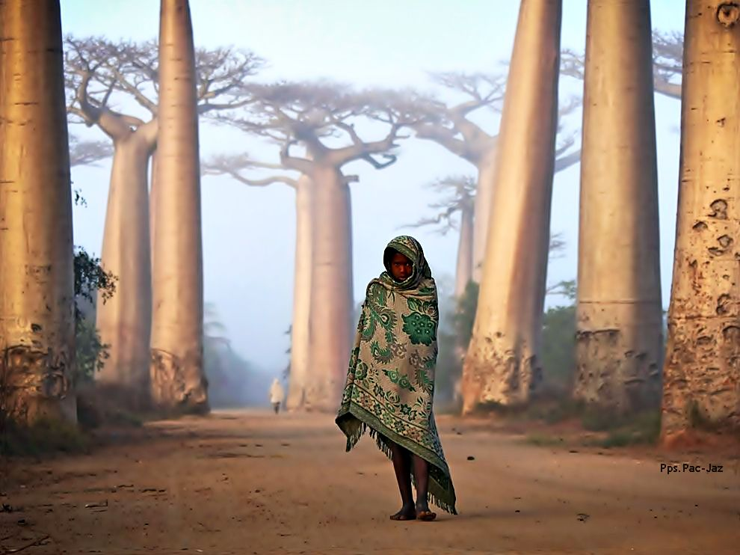
Adolescente Rodeada De Baobabs
Madagascar

Slide 19
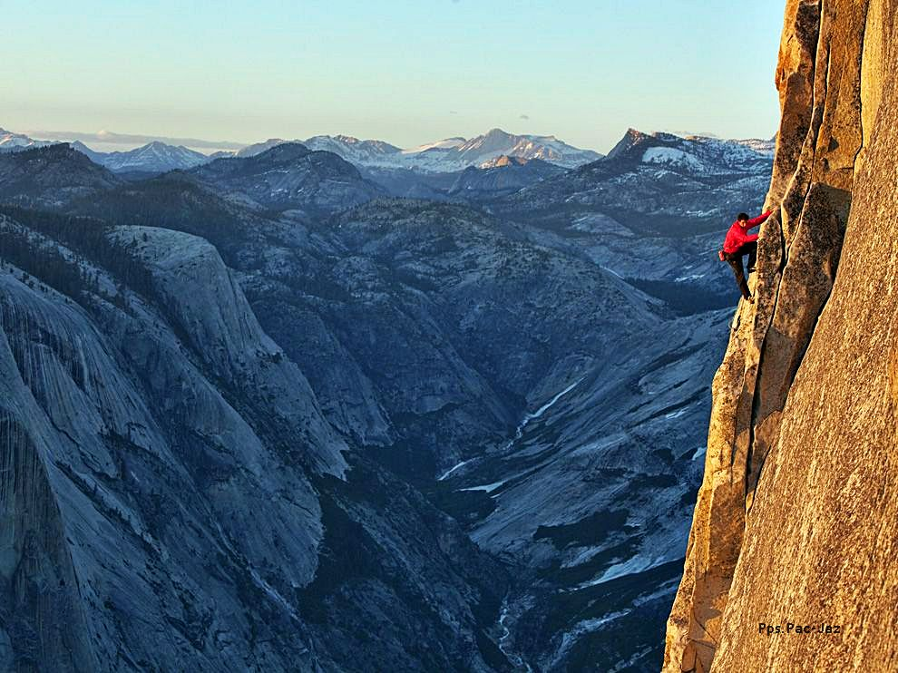
Yosemite

Slide 20
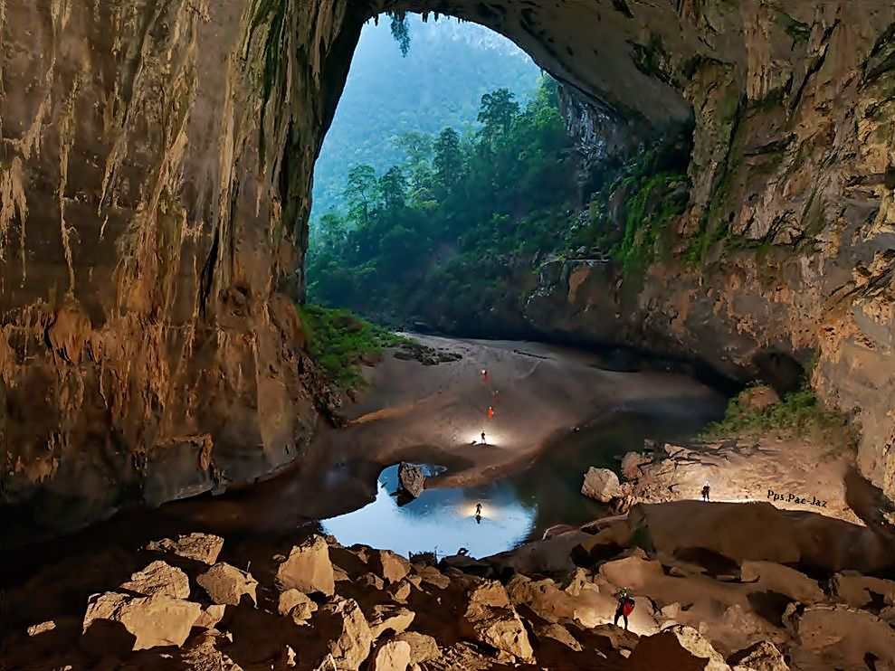
Cueva Tunel En Vietnam

Slide 21
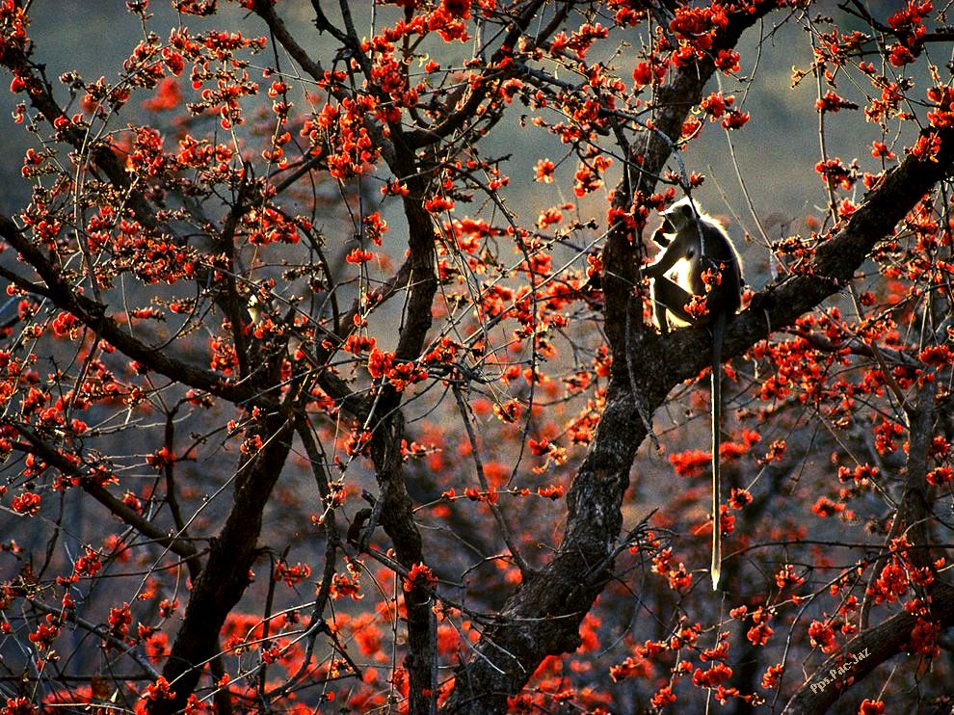
India

Slide 22
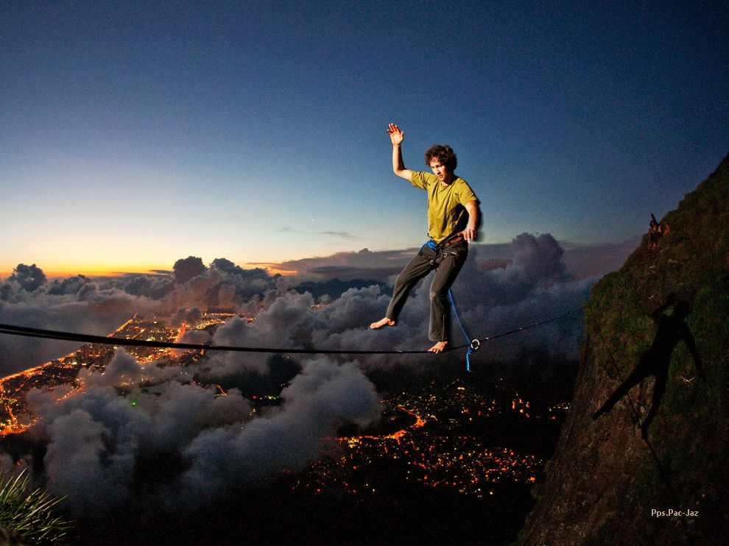
Río De Janeiro

Slide 23
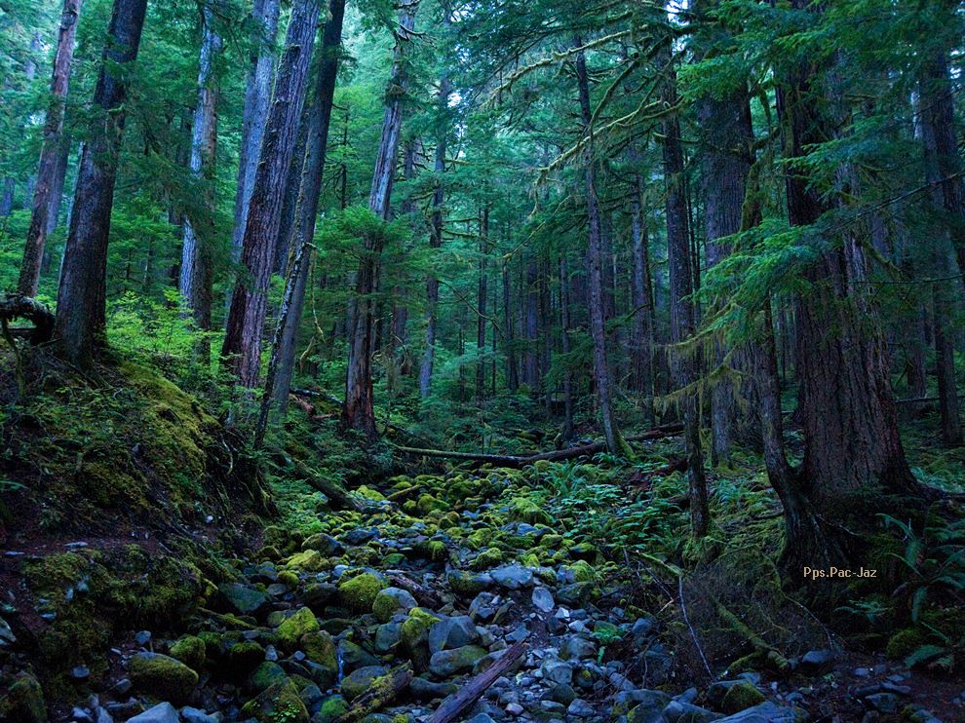
Parque Nacional Olympic EEUU

Slide 24
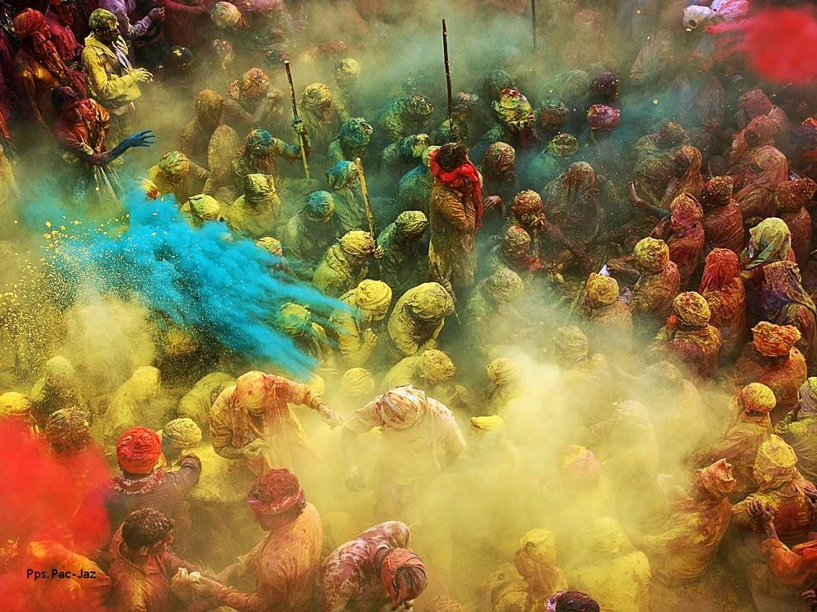
Celebración En La India

Slide 25
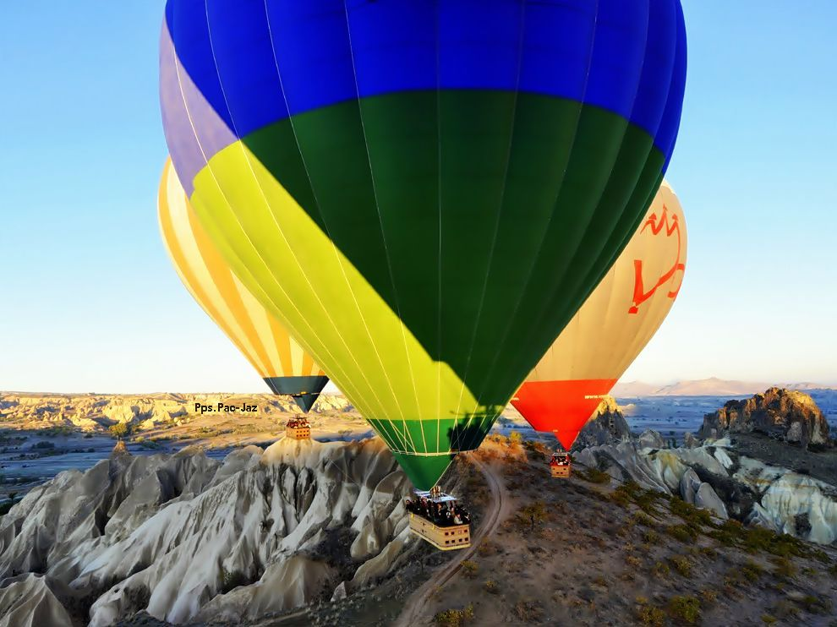
Emprendiendo Viaje Capadocia Turquía

Slide 26
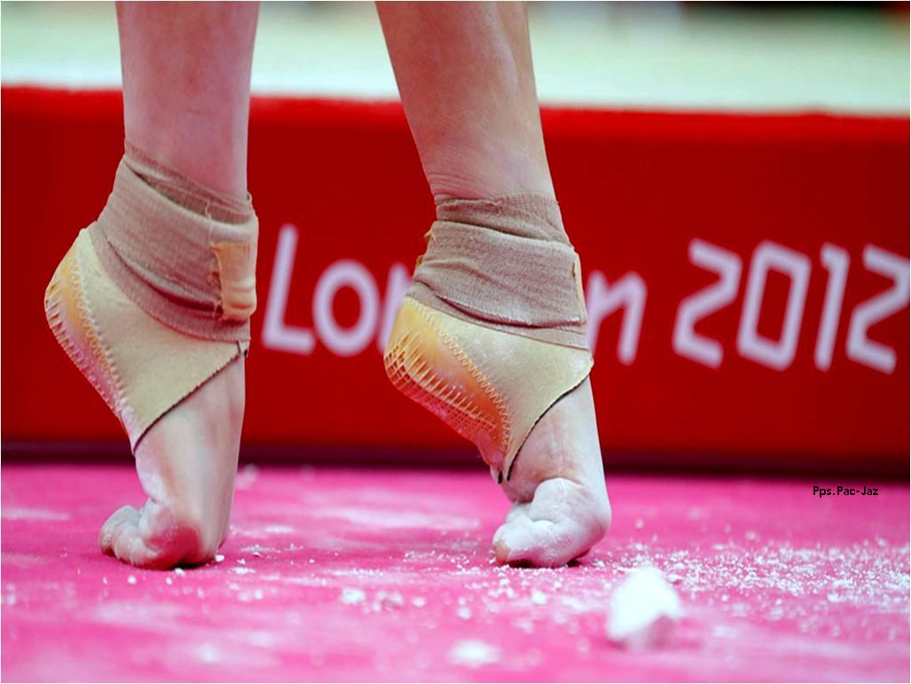
Intenta Imitarla

Slide 27
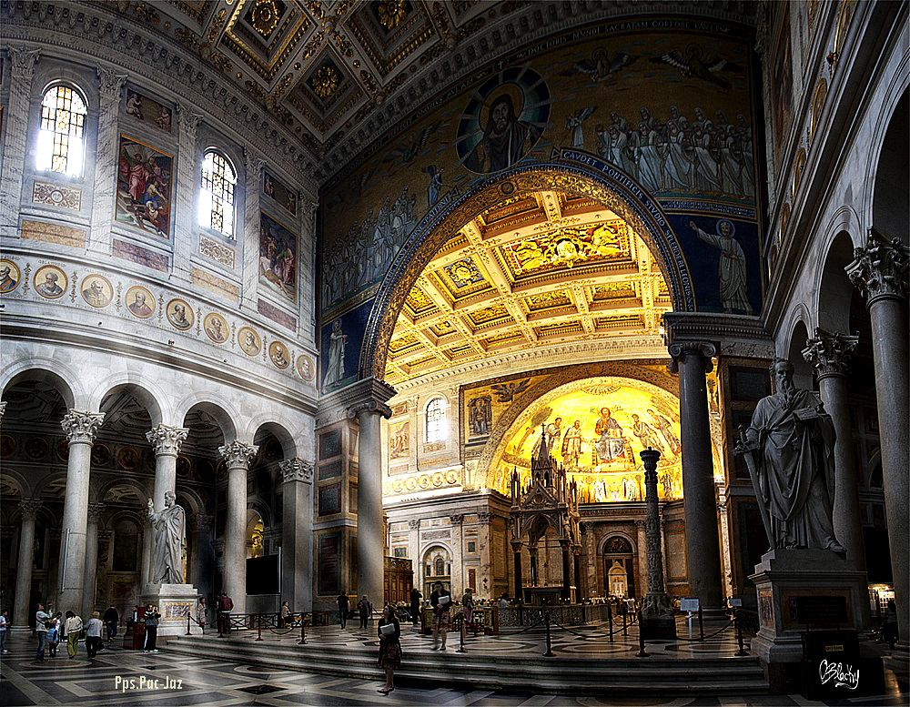

Slide 28

Mirándome

Slide 29
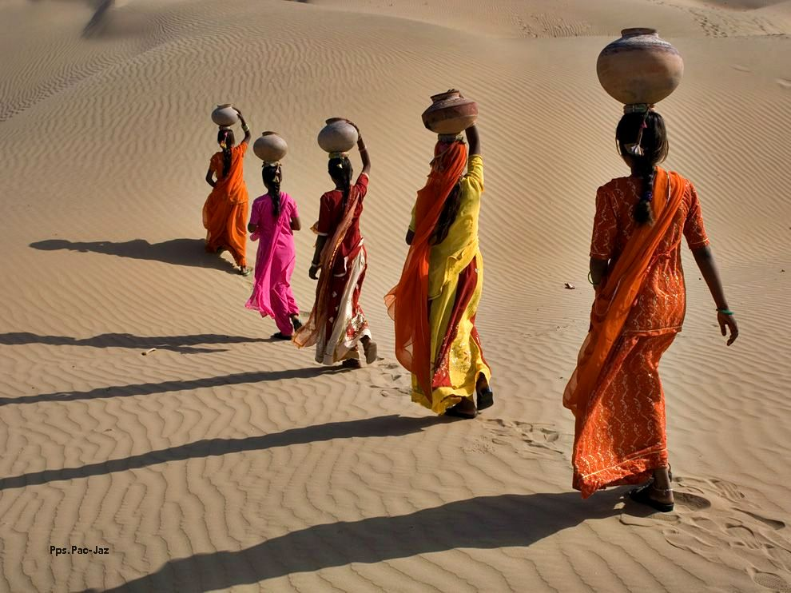
Jóvenes Hindúes

Slide 30
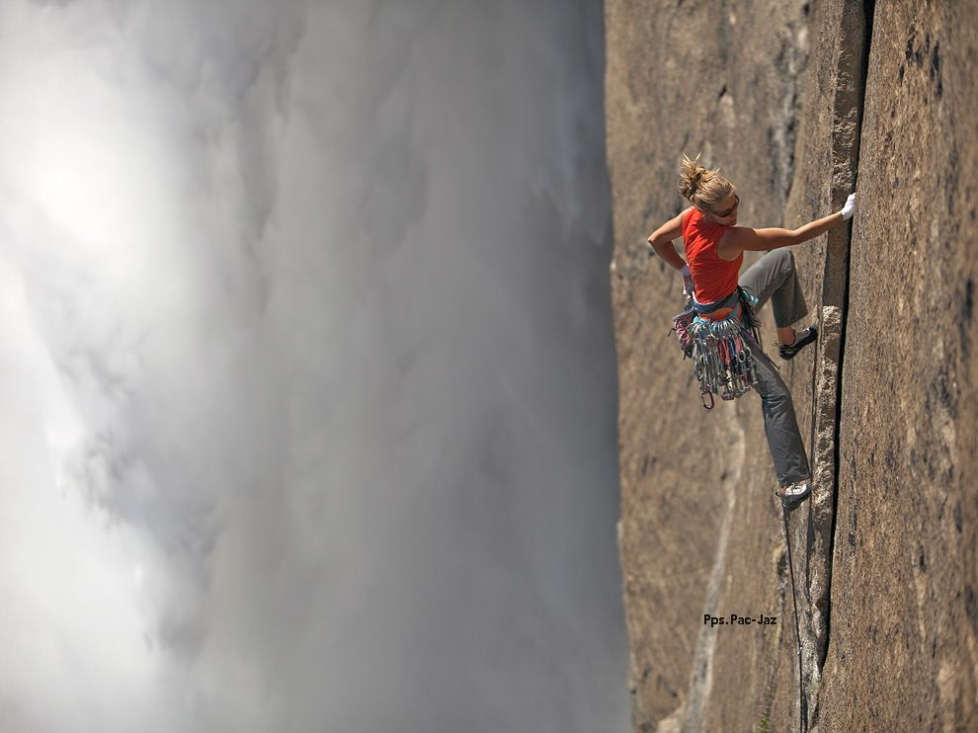
Kate Rutherford No Se Oye Nada Al Subir
Tan Cerca Del Rugido De Las Cataratas
Yosemite

Slide 31
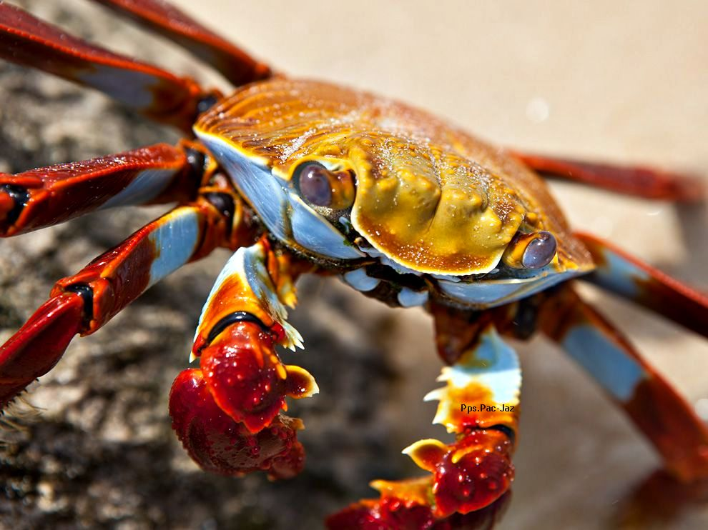
Aquí Un Amigo De Las Islas Galápagos

Slide 32
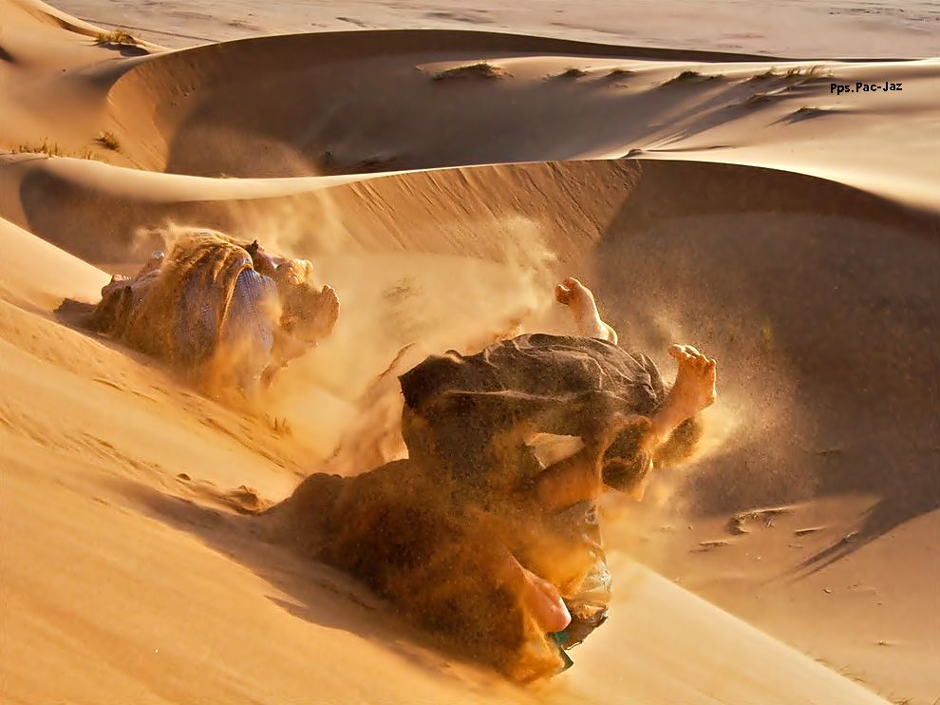
Dejándose Caer Por Las Dunas Namibia

Slide 33
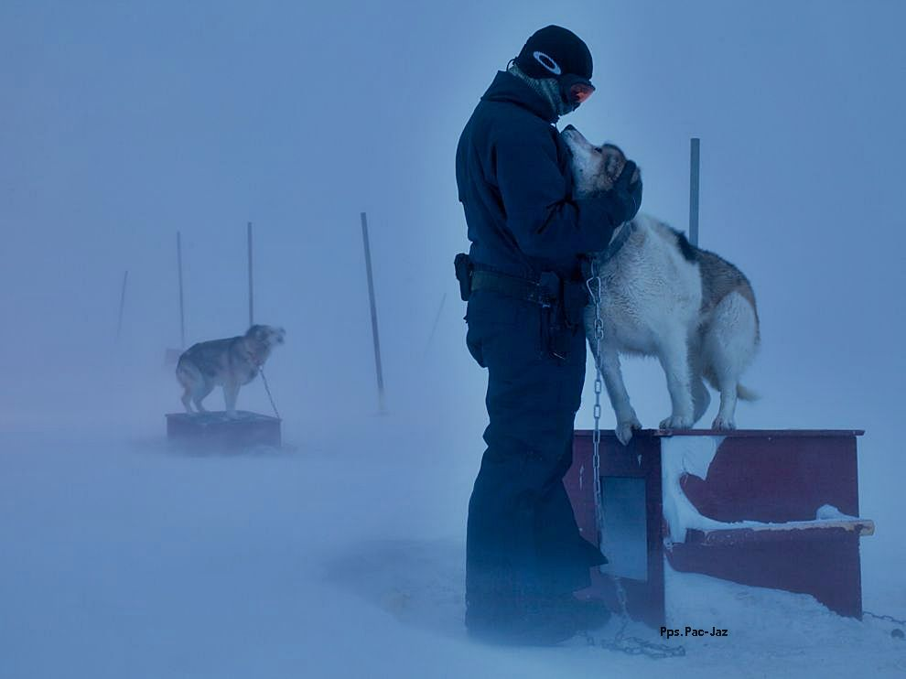
Perros De Trineo Groenlandia

Slide 34
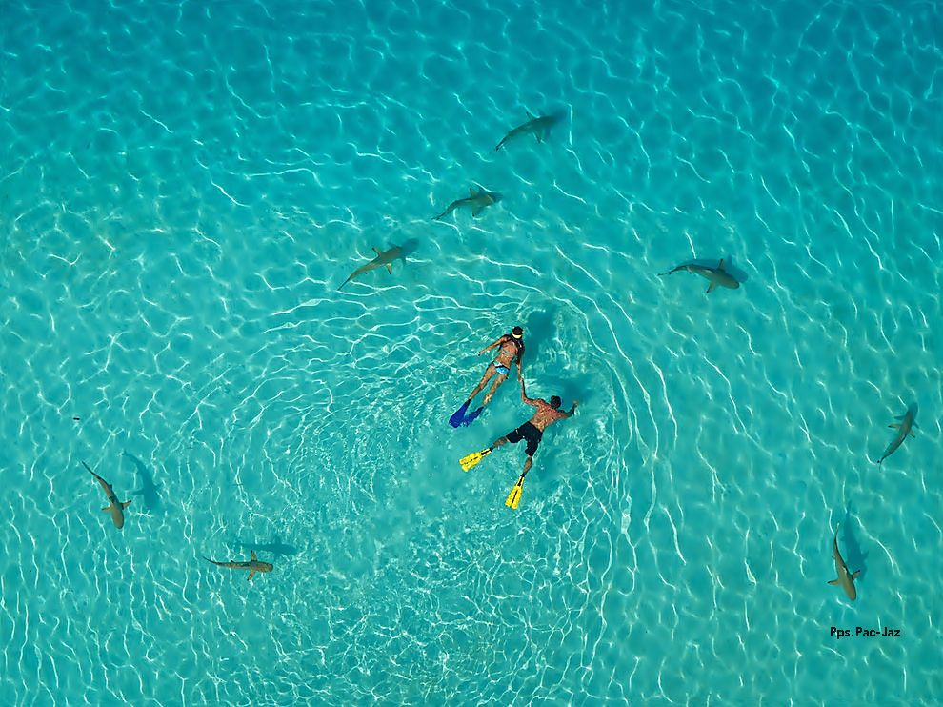
Entre Tiburones En Polinesia Francesa

Slide 35
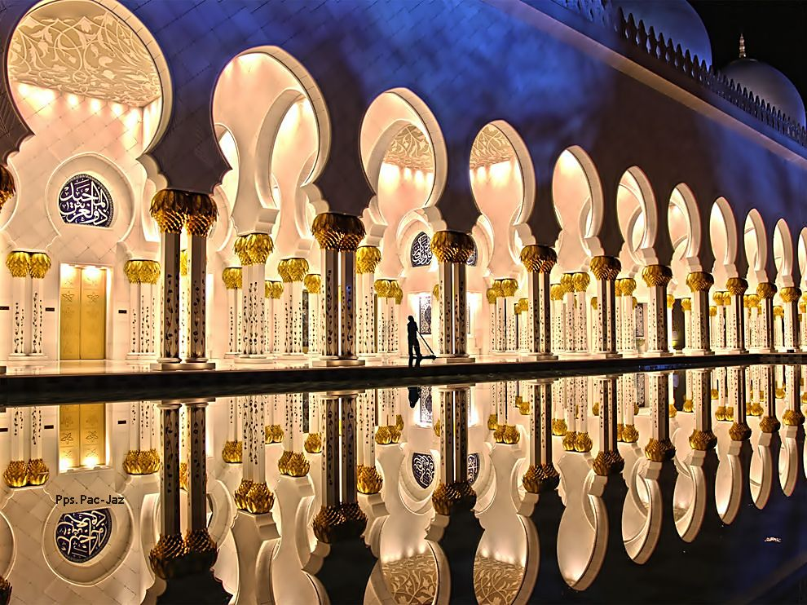
Mezquita De Zayed En Abu Dhabi

Slide 36
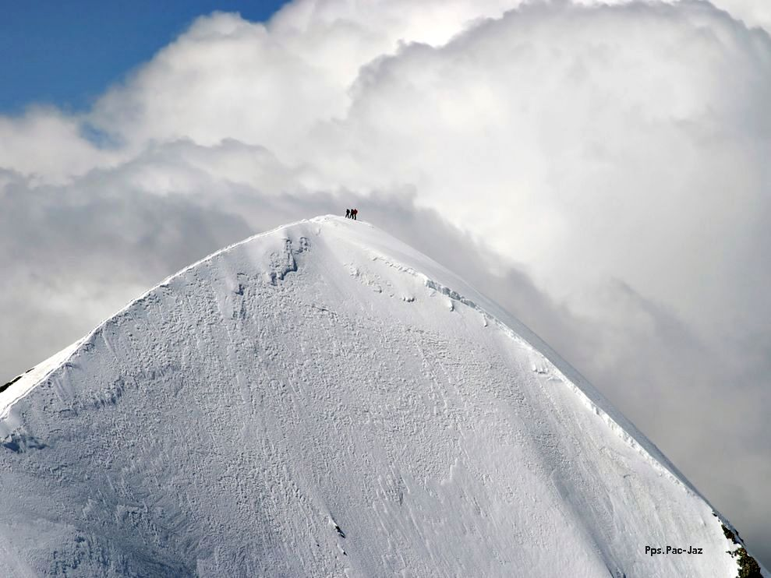
Alpes Europeos

Slide 37
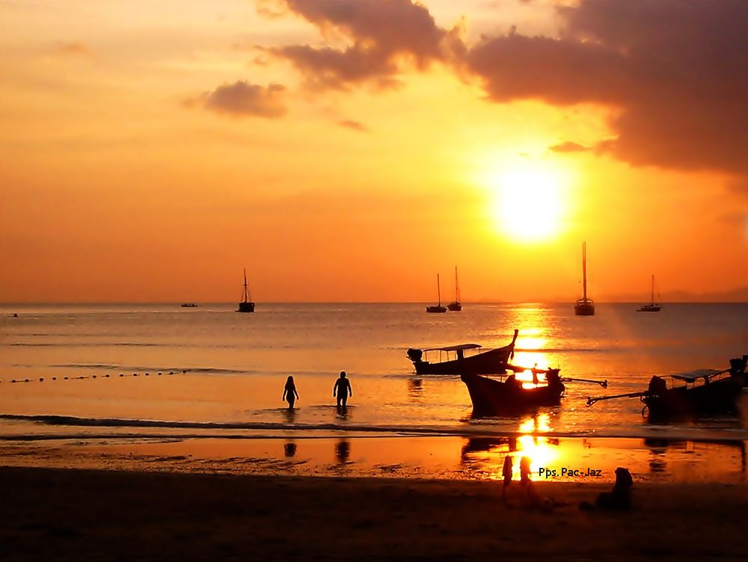

Atardecer En Tailandia
Francisco del Olmo-Jazmín

Slide 38




Accede a la sección que desees desde aquí:
PPS Exclusivos
Dedicatorias | Fechas Especiales | Graciosos | Historia y arte | Lugares | Musicales
Naturaleza y Ciencias | Política | Reflexión | Religiosos | Románticos | Salud
Si deseas recibir pps periódicamente en tu correo electrónico subscríbete aquí:

